Slide 1
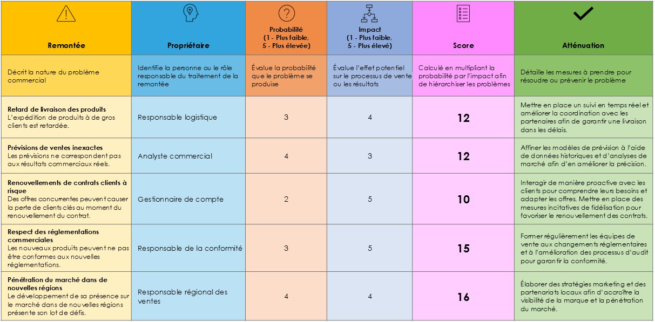
Modèle de matrice de remontée des problèmes pour l’équipe commerciale
Quand utiliser ce modèle : utilisez ce modèle pour gérer et faire remonter systématiquement les problèmes liés à l’équipe commerciale, en veillant à ce que les problèmes potentiels soient traités par le propriétaire approprié afin de minimiser les impacts négatifs sur les performances de vente.
Caractéristiques notables du modèle : ce modèle comprend des colonnes Remontée, Propriété, Probabilité (1 étant la plus faible, 5 la plus élevée), Impact sur les ventes, Score et Atténuation, fournissant une approche structurée pour évaluer la probabilité et l’impact des problèmes et mettre en œuvre des stratégies d’atténuation efficaces.

Slide 2
Matrice de remontée des problèmes pour l’équipe commerciale
Remontée | Propriétaire | Probabilité (1 - Plus faible, 5 - Plus élevée) | Impact (1 - Plus faible, 5 - Plus élevé) | Score | Atténuation
Décrit la nature du problème commercial | Identifie la personne ou le rôle responsable du traitement de la remontée | Évalue la probabilité que le problème se produise | Évalue l’effet potentiel sur le processus de vente ou les résultats | Calculé en multipliant la probabilité par l’impact afin de hiérarchiser les problèmes | Détaille les mesures à prendre pour résoudre ou prévenir le problème
Retard de livraison des produits L’expédition de produits à de gros clients est retardée. | Responsable logistique | 3 | 4 | 12 | Mettre en place un suivi en temps réel et améliorer la coordination avec les partenaires afin de garantir une livraison dans les délais.
Prévisions de ventes inexactes Les prévisions ne correspondent pas aux résultats commerciaux réels. | Analyste commercial | 4 | 3 | 12 | Affiner les modèles de prévision à l’aide de données historiques et d’analyses de marché afin d’en améliorer la précision.
Renouvellements de contrats clients à risque Des offres concurrentes peuvent causer la perte de clients clés au moment du renouvellement du contrat. | Gestionnaire de compte | 2 | 5 | 10 | Interagir de manière proactive avec les clients pour comprendre leurs besoins et adapter les offres. Mettre en place des mesures incitatives de fidélisation pour favoriser le renouvellement des contrats.
Respect des réglementations commerciales Les nouveaux produits peuvent ne pas être conformes aux nouvelles réglementations. | Responsable de la conformité | 3 | 5 | 15 | Former régulièrement les équipes de vente aux changements réglementaires et à l’amélioration des processus d’audit pour garantir la conformité.
Pénétration du marché dans de nouvelles régions Le développement de sa présence sur le marché dans de nouvelles régions présente son lot de défis. | Responsable régional des ventes | 4 | 4 | 16 | Élaborer des stratégies marketing et des partenariats locaux afin d’accroître la visibilité de la marque et la pénétration du marché.

Slide 3
EXCLUSION DE RESPONSABILITÉ Tous les articles, modèles ou informations proposés par Smartsheet sur le site Web sont fournis à titre de référence uniquement. Bien que nous nous efforcions de maintenir l’information à jour et exacte, nous ne faisons aucune déclaration, ni n’offrons aucune garantie, de quelque nature que ce soit, expresse ou implicite, quant à l’exhaustivité, l’exactitude, la fiabilité, la pertinence ou la disponibilité du site Web, ou des informations, articles, modèles ou graphiques liés, contenus sur le site. Toute la confiance que vous accordez à ces informations relève de votre propre responsabilité, à vos propres risques.

